Slide 1
汇报人：张威
研究方向：语音识别
上两周研究语音预处理理论及HMM理论；
这两周主要实现预处理，理解语音的本质及提取语音MFCC特征；

Slide 2
一、语音信号预处理—提取语音MFCC特征
1.流程图

Slide 3
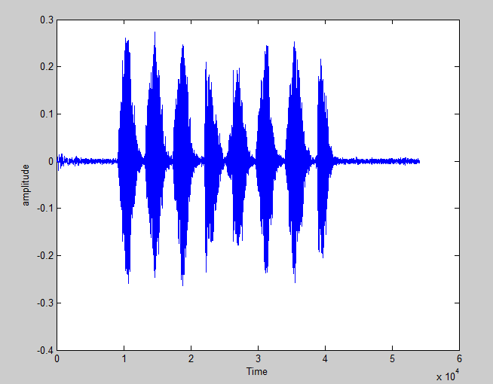
语音信号提取：
1.提取语音波形

Slide 4
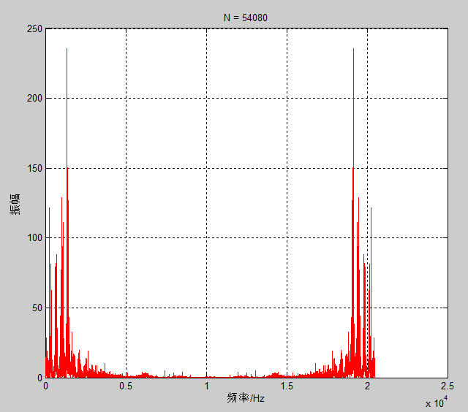
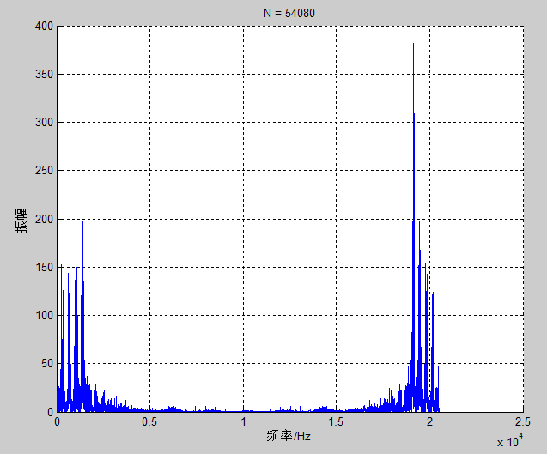
2.频域分析（加重前）：

Slide 5
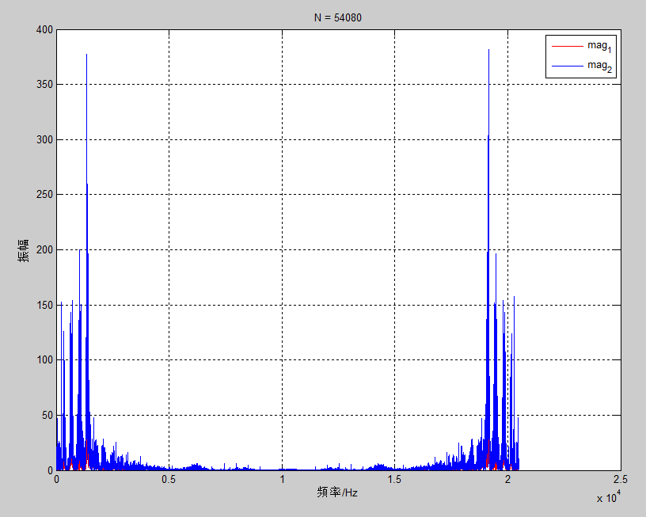
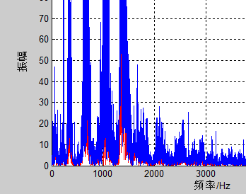
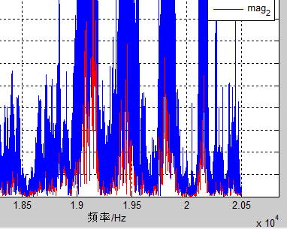
加重前后比较：
语音在频域进行加重之后，低频、高频均被加重，提升语音的传输能力。

Slide 6
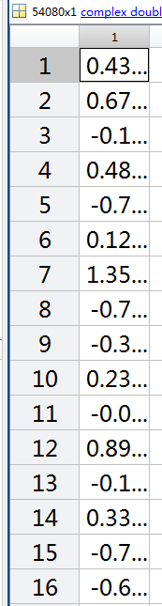
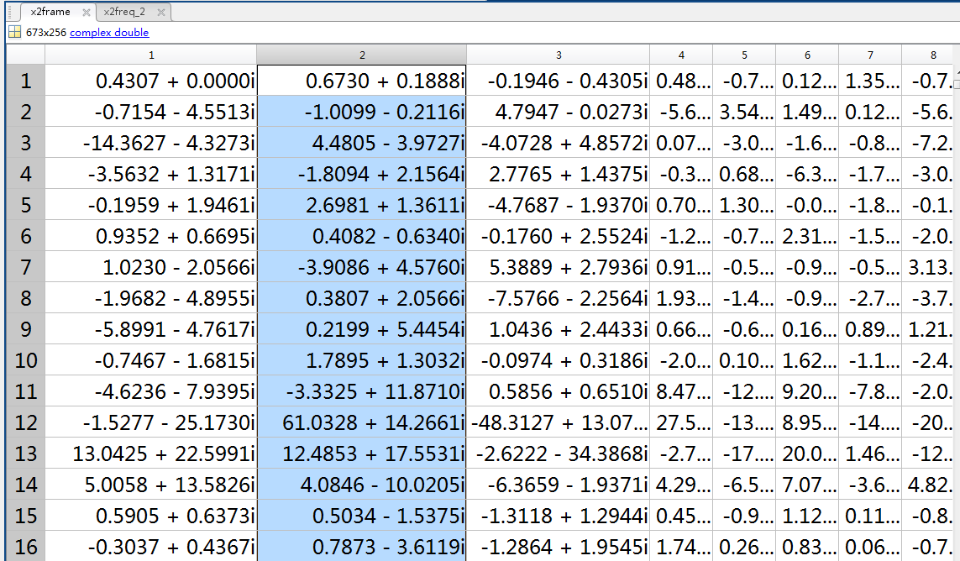
3.对语音进行分帧（54080数据点数，帧长256，帧移80）
分帧后
分帧前
通过分帧之后发现，帧移导致前一行右端数据与下一行左端数据不一样，即分帧后导致了数据的泄露。

Slide 7
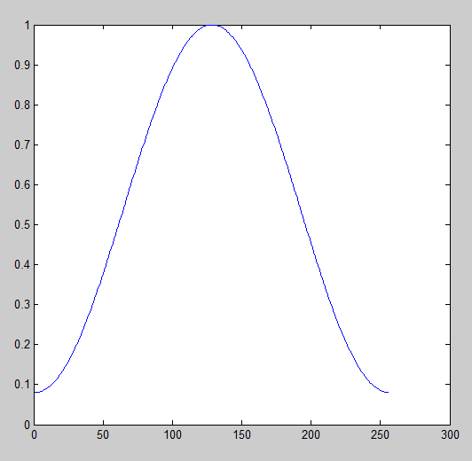
4.加窗—hamming（减小因为分帧而导致的数据左右端的泄露-Gibbs现象）
hamming

Slide 8
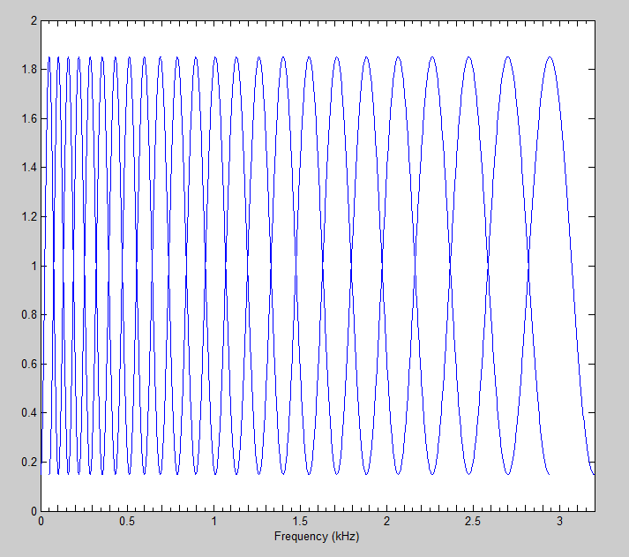
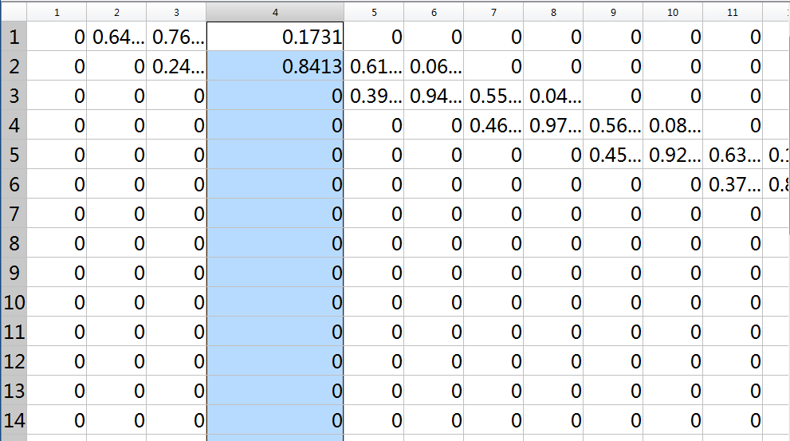
3.三角带通滤波器进行滤波
矩阵表示
滤波器组波形

Slide 9
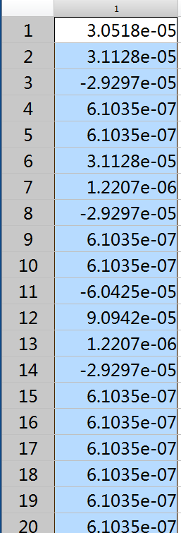
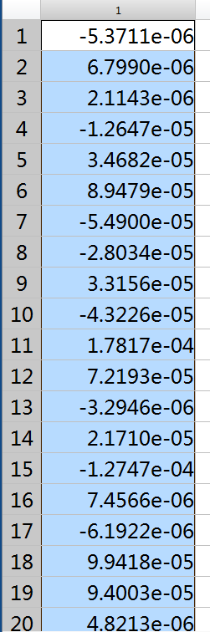
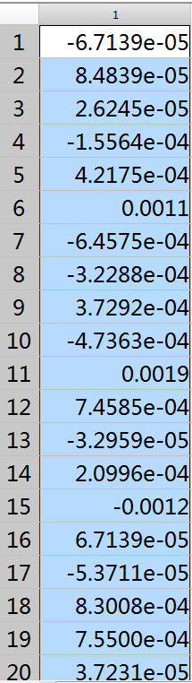
数据对比（分帧前、分帧后、加窗后）
→
→

Slide 10
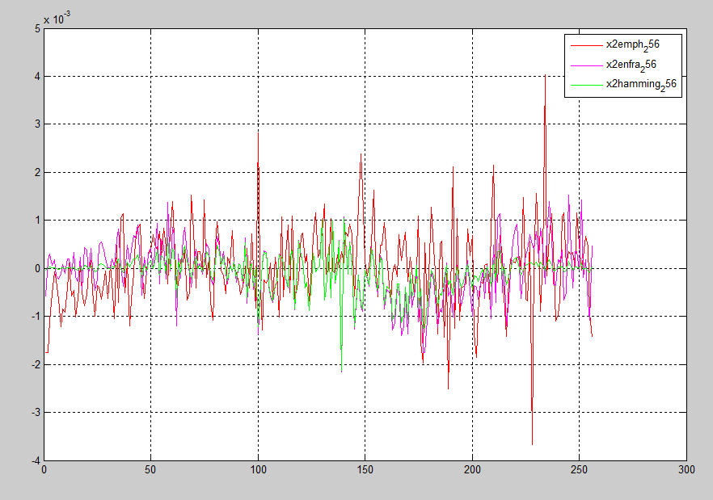
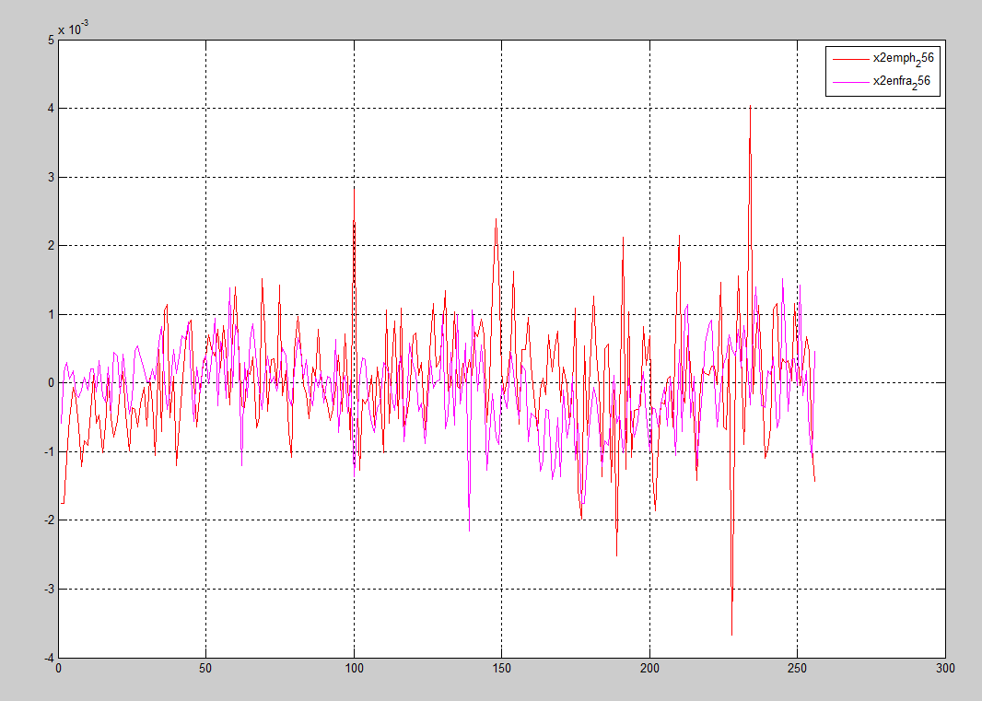
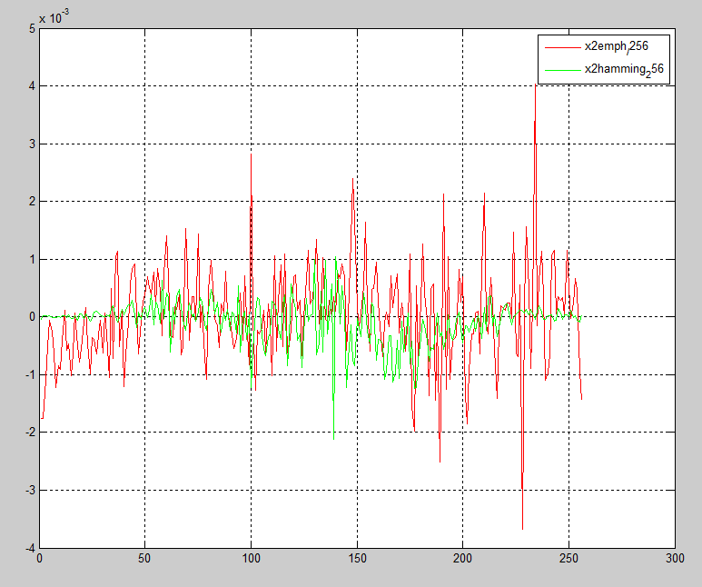

Slide 11
通过比较分帧前、分帧后及加窗后语料分析可知，加窗后语料的泄露并没有较少，反而有点增大，未知原因？
下两周完善理解MFCC详细过程，预处理结束。逐步开始采用深度学习方法对语音进行建模。

